Slide 1
Нітрати в продуктах харчування

Slide 2
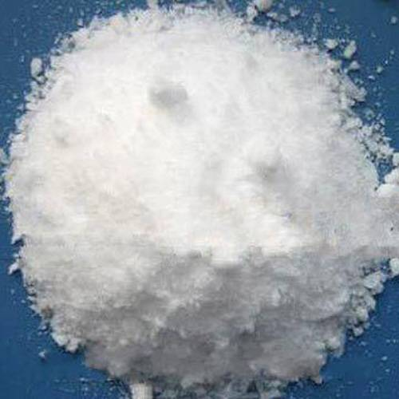
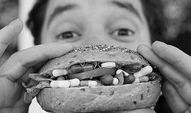
У всіх країнах отримало широке застосування різних хімічних та природних сполук з метою подовження строку зберігання продуктів, прискорення технології виробництва та поліпшення якості продуктів харчування. Ці сполуки називаються харчовими добавками. Нітрити та нітрати - входять до складу харчових добавок.

Slide 3
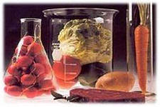
Нітрати – це солі азотної кислоти, які є природними сполуками і добре розчиняються у воді, а при нагріванні можуть переходити у нітрити з виділенням кисню. Вони входять в склад мінеральних добрив, а також являються натуральним компонентом харчових продуктів рослинного походження. У рослини нітрати надходять з ґрунту. Концентрація нітратів в продуктах харчування залежить в основному від неконтрольованого використання азотних добрив. Основним джерелом нітратів у сировині та продуктах харчуванні крім азотовмісних з’єднань являються нітратні харчові добавки, які вводять у м’ясні вироби для покращення їх харчових показників і подавлення деяких мікроорганізмів.

Slide 4
Вміст нітратів в харчових продуктах

Slide 5
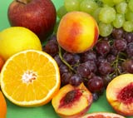
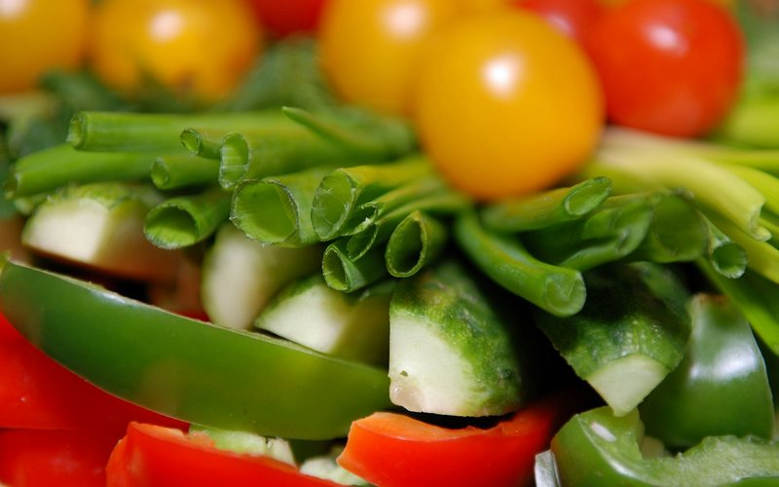
Утворення та накопичення нітратів у продуктах харчування
Продукти харчування містять велику кількість біологічно-активних речовин, які характеризують харчову цінність продуктів (білків, жирів, вуглеводів), а також різних хімічних забруднювачів: токсичні елементи, нітрати, нітрити, N-нітрозосполуки, мікотоксини, пестициди.

Slide 6
Вміст нітратів у рослинних продуктах.
Нітрати — це природні продукти обміну всіх рослин (так само, як сульфати, хлориди, карбонати та ін.) Нітрати життєво необхідні рослинам — без них неможливий їхній нормальний ріст і розвиток. Однак неконтрольоване використання азотних добрив (в Україні близько 20 млн. т. на рік) призвело до накопичення необмеженого рівня їх у продуктах рослинного походження.
Сільськогосподарської продукції без нітратів не буває оскільки вони є основним джерелом азоту в живленні рослині. Тому для отримання не лише високих, але і високоякісних урожаїв необхідно вносити до ґрунту мінеральні і органічні азотні добрива.
Концентрація цих хімічних забруднювачів у продуктах може бути безпечною для людини та небезпечною. Як вже раніше згадувалось, нітрати небезпечні для здоров'я людини. Однак 80 % їх надходять до організму людини з харчовими продуктами, в основному з рослинними. Нітрати асимілюються в різних частинах рослин. Цей процес відбувається в три етапи:
1) надходження нітратів у рослинну клітину;
2)відновлення NO3? до NH4?;
3)включення нітрогену у відновленій формі до складу амінокислот, з яких далі утворюються білкові сполуки.

Slide 7
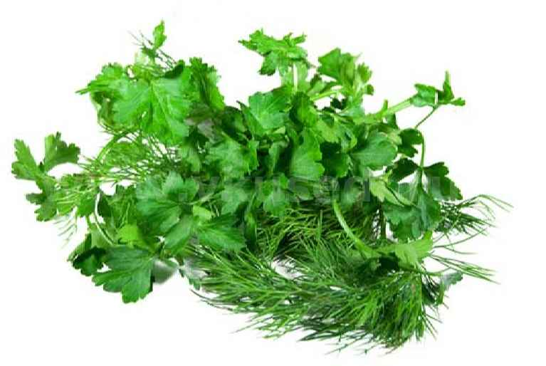
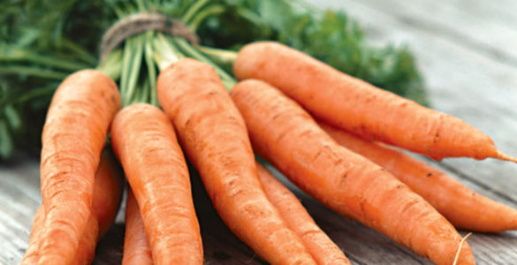
Вміст нітратів у рослинах залежить від їх біологічних властивостей. Овочеві культури (зелень: салат, петрушка, кріп, шпинат тощо) можуть містити до 200-300 мг % нітратів. Корнеплоди - менше. Наприклад, червоний буряк, містить 140 мг % нітратів, морква - 103 мг %. Порівняно мало накопичують нітратів томати (20 мг %), картопля (25 мг %). Ранні овочі містять нітратів більше, ніж пізні. Фрукти та ягоди накопичують нітратів дуже мало (меньше 10 мг %).

Slide 8
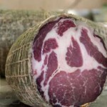
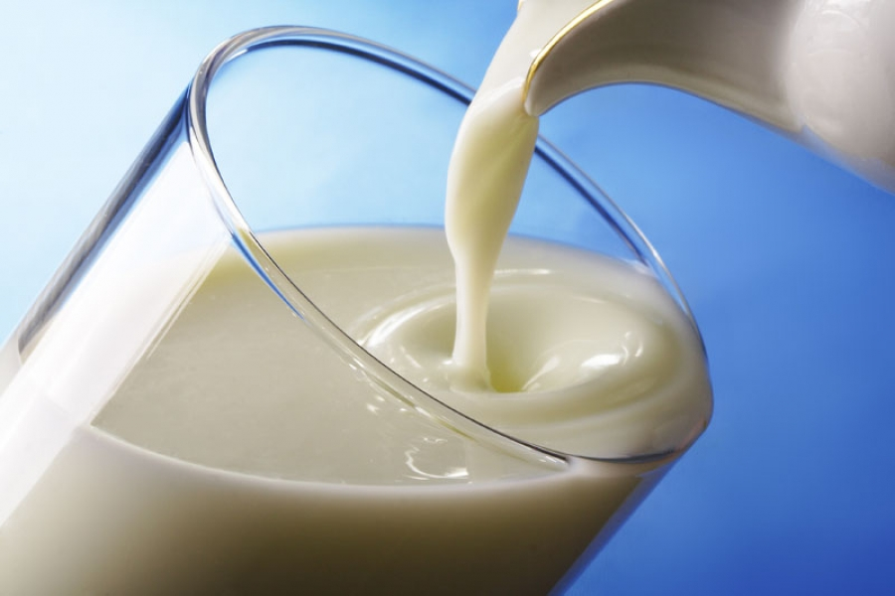
Вміст нітратів в продуктах тваринного походження
Щодо продуктів тваринного походження, то нітрати містяться в молоці, оскільки це один із шляхів виведення їх із тваринного організму. В молоко нітрати попадають разом із забрудненими нітратами кормами і питною водою. В меншій кількості нітрати знаходяться в м'ясі.

Slide 9
Як розпізнати - чи є в овочах або фруктах нітрати?

Slide 10
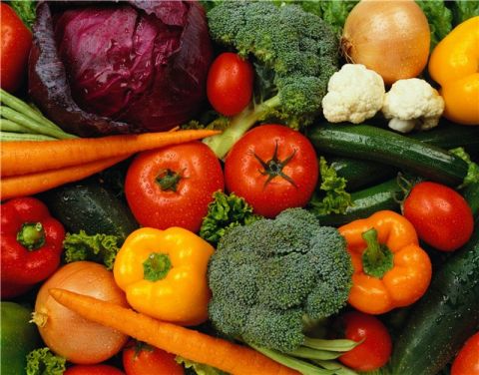
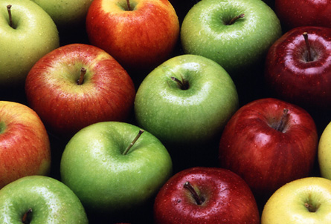
Ні для кого не секрет, що овочі та фрукти - головне джерело нітратів, які приносять людському організму серйозної шкоди. Як же розпізнати цього таємного «ворога» і знешкодити до того моменту, поки він не здійснив свій нищівний удар по здоров'ю?

Slide 11
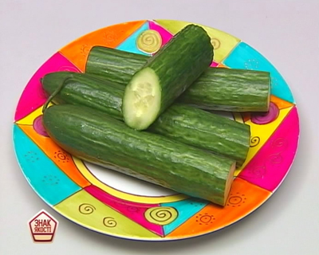
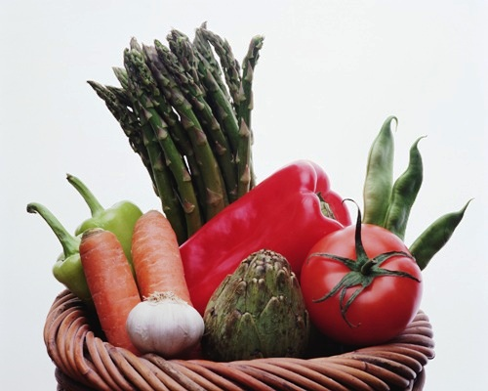
Існує два способи розпізнати нітрати в овочах: власними силами і за допомогою спеціальних лабораторій. Для того щоб самостійно виявити нітрати слід знати деякі особливості нітратних овочів.
По-перше, не вибирайте самі великі плоди овочів, так як «гіганти» найчастіше виявляються до межі напханий нітратами.
По-друге, звертайте увагу на властивий даному овочу запах, він повинен бути і не слабким і не яскраво вираженим. Наприклад, якщо запах помідорів або огірків ви відчуваєте за версту краще пройти їх мимо.
По-третє, звертайте увагу на зовнішній вигляд овочів, особливо на їх кольори. Наприклад, якщо м'якоть огірка яскраво зеленого кольору, він явно був схильний до дії нітратів. Морква повинна бути помаранчевої, без зелених і жовтих вкраплень, а не червоною, картопля - мати білу м'якоть, а не яскраво жовту, якщо, звичайно, це не спеціальний сорт. «Нітратна» гарбуз видасть себе наявністю нерівних хвилястих смужок на поверхні, а буряк - закрученим коренем.
По-четверте, при виборі овочів врахуйте, що чим важче плід, в порівнянні з плодами такого розміру, тим менше в ньому міститься нітратів.
По-п'яте, ніколи не купуйте овочі не першої свіжості, у них вміст концентратів явно буде більше, ніж у більш свіжих «побратимах», а також не зберігайте їх довгий час, за винятком картоплі.

Slide 12
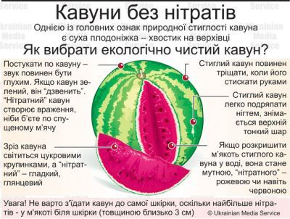

Slide 13
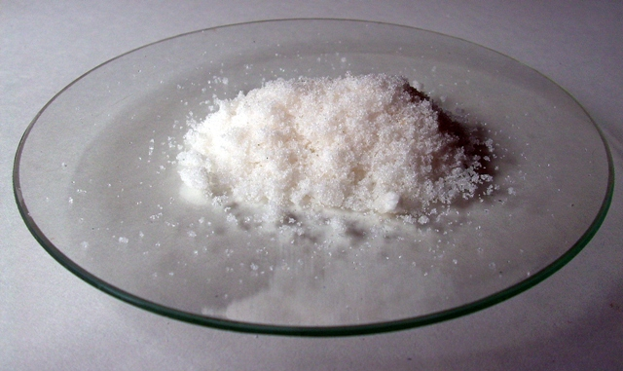
Вплив нітратів на здоров'я людини
Відомо, що нітрити характеризуються досить широким спектором токсичної дії, впливаючи на організм на різних біорівнях. Забруднення навколишнього середовища фізичними, біологічними і хімічними факторами може призвести до негативних змін у стані здоров'я людини.

Slide 14
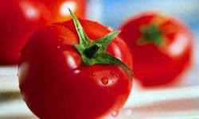
Майте на увазі
Якщо вміст нітратів у воді перевищує допустиму норму (10 мг/л), не використовуйте її для пиття та приготування їжі. Особливо це стосується дітей і вагітних жінок.
Пам’ятайте, що кип’ятіння забрудненої нітратами води не зменшує, а збільшує її токсичність на 39—86%.
Майте на увазі, що забруднена нітратами вода навіть у смертельних дозах — чиста, прозора, без запаху і видимих домішок, звичайна на смак. Нехай це не вводить вас в оману. Будьте обережні!
Не вживайте ранніх парникових овочів, на яких з’явилась гниль або цвіль, оскільки нітрати в таких овочах більше і швидше набирають ще токсичнішої форми — нітритів.
Категорично забороняється давати дітям салати зі свіжих овочів, які простояли при кімнатній температурі 6—8 годин, оскільки в них за цих умов також відбувається перетворення нітратів під впливом специфічної мікрофлори в нітрити.

Slide 15
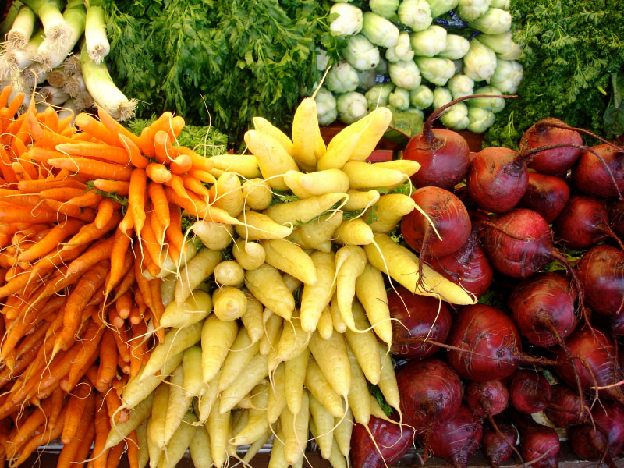
Контроль за вмістом нітратів у харчових продуктах.
Контроль за вмістом нітратів у харчових продуктах є важливим елементом забезпечення гарантованої якості харчових продуктів. У всіх економічно розвинутих країнах (навіть в Україні) контроль здійснюється в двох напрямках:
контроль виробника за якістю своєї продукції;
державний нагляд з якості харчових продуктів.

Slide 16
З 1989 року в Україні впроваджена розроблена Українським НДІ харчування “Уніфікована система гігієнічного контролю за вмістом нітратів у харчових продуктах” з обробкою даних на ЕОМ. Вона дає змогу не тільки контролювати ситуацію з забрудненням нітратами харчових продуктів, а й як справжня система моніторингу, має зворотний зв’язок. У ній передбачено бракування продукції з вмістом нітратів, більшим за допустимий, аналіз причин появи такої продукції в обігу та вживання адміністративних заходів до винних. Все це мало певний ефект. Відсоток проб продукції сільського господарства, в якій вміст нітратів перевищував допустимий, протягом 1998 – 2000 років знизився удвічі, а у деяких містах і у тричі.
Всього санітарно – епідеміологічними станціями України щорічно проводиться близько 30 тисяч аналізів продукції. Продукція з високим вмістом нітратів, вибраковується.

Slide 17
Висновок

Slide 18
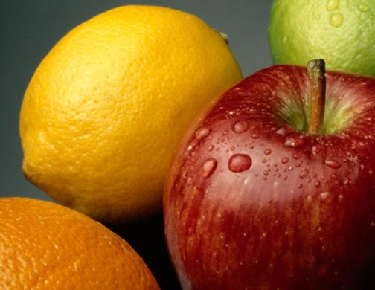
Проаналізувавши особливості нітратів та нітритів як продуктів життєдіяльності рослин і токсикантів, стан із забруднення ними харчових продуктів, заходи щодо обмеження їх токсичного впливу на людину та оцінку їх фактичного навантаження на організм людини, можна дійти висновку, що ситуацію не треба ані драматизувати, ані нехтувати нею. Для дорослої людини ці сполуки не страшні, але проблема існує для вагітних, немовлят, дітей від 3 до 7 років, хворих людей.

Slide 19
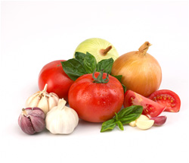
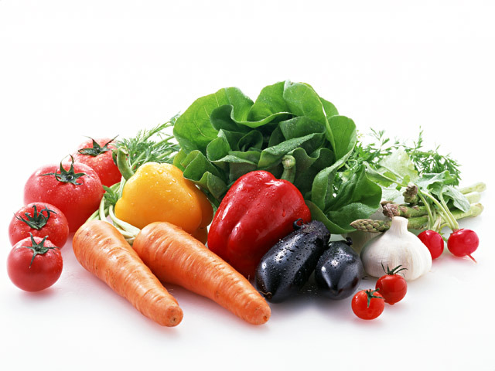
Таким чином, винні токсичні речовини - єдина причина хвороб. Її слід уникати, якщо ми дійсно хочемо бути здоровими.
З огляду на це слід знати, що треба робити, щоб не наражатися на небезпеку, пов'язану з отруєнням нітратами та впливом їх на організм.
По-перше, необхідно дотримуватись правил агротехніки вирощування сільськогосподарських культур та не зловживати використанням мінеральних добрив.
По-друге, слід заборонити приготування дитячих молочних сумішей на воді з місцевих джерел.
По-третє, треба вилучити з вживання тепличні культури.
І коли ми будемо дотримуватися цих критеріїв, то може, буде менше отруєнь, пов'язаних з нітратами та нітритами. Це і буде, як я вважаю, фундаментом для покращення нашого з вами здоров'я.

Slide 20
Дякую за увагу!

